Slide 1

pygame
پایگیم

Slide 2
کمی از مفاهیم استفاده کنیم
مقداری بازی بد نیست

Slide 3
چرا بازی؟
به دلیل جذابیت؟
یا واقعا حوزه‌ی عمیقی است؟
شاید هر دو

Slide 4
pygame
نرم‌افزار چندسکویی cross platform
توسط Pete Shinners برای جایگزینی PySDL

Slide 5
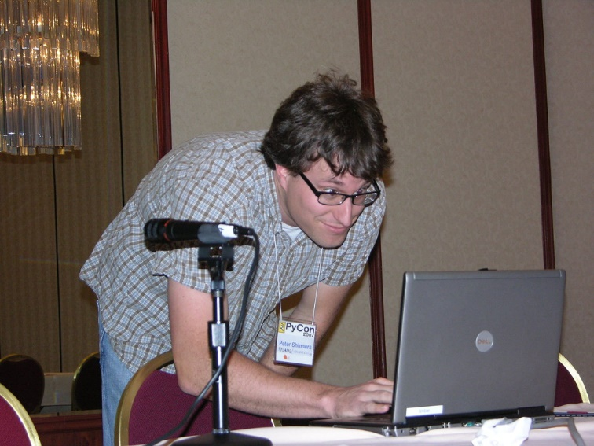
توسط
Peter Shinners
برای جایگزینی
PySDL
در سال
2000
ایجاد شد
@ Pycon 2007

Slide 6
شروع
نصب pygame
$ pip install pygame

Slide 7
متدهای اساسی پایگیم
متد | توضیح
init() | همه ماژول‌های Pygame وارد شده را راه‌اندازی می‌کند (یک تاپل را نشان می‌دهد که موفقیت و شکست مقداردهی اولیه را نشان می‌دهد)
display.set_mode() | یک تاپل یا یک لیست را به عنوان پارامتر خود برای ایجاد یک صفحه در نظر می‌گیرد (تاپل ترجیح داده می‌شود)
update() | صفحه را به‌روزرسانی می‌کند
quit() | برای بستن همه چیز استفاده می‌شود
set_caption() | نوشته‌ی بالای صفحه را قرار می‌دهد
event.get() | لیستی از تمامی رویدادها را برمی‌گرداند
Surface.fill() | صفحه را با یک رنگ پر می‌کند
time.Clock() | کمک می‌کند زمان را دنبال کنیم
font.SysFont() | فونتی برای پایگیم درست می‌کند (از سیستم میگیرد)

Slide 8
بازی چگونه کار می‌کند؟
ایجاد صفحه
گرفتن رویداد
تغییر در صفحه
به روزرسانی

Slide 9
ایجاد صفحه
caption

Slide 10
حلقه‌ی رویداد
Event loop
]هر آنچه رخ داد به صورت لیست[

Slide 11
به‌روزرسانی
caption

Slide 12
ایجاد صفحه
import pygame
pygame.init()
dis=pygame.display.set_mode((400,300))
pygame.display.update()
pygame.quit()
quit()

Slide 13
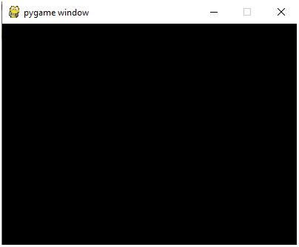
ایجاد صفحه

Slide 14
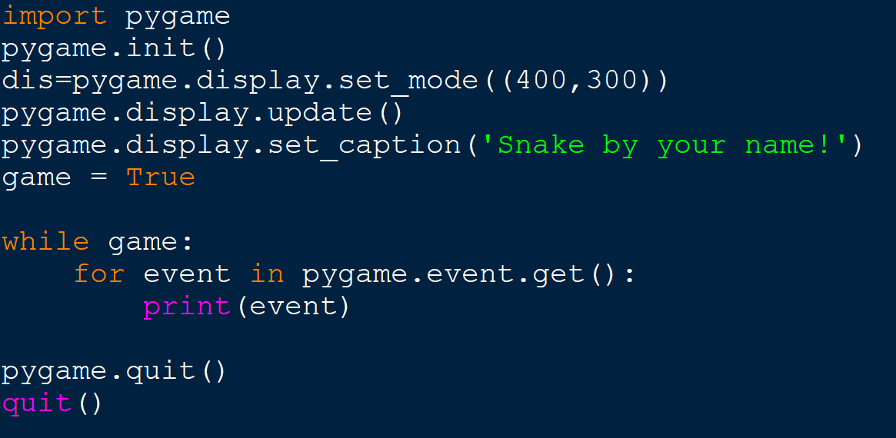
حلقه‌ی رویداد

Slide 15
رویدادها
SR No. | Event | Attributes
1. | KEYDOWN | key, mod, unicode
2. | KEYUP | key, mod
3. | MOUSEBUTTONUP | pos, button
4. | MOUSEBUTTONDOWN | pos, button
5. | MOUSEMOTION | pos, rel, buttons
6. | QUIT | –

Slide 16
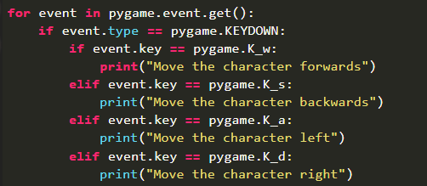
رویدادها

Slide 17
رویدادها
SR No. | Button | Value
1. | Left mouse button | 1
2. | Mouse wheel button | 2
3. | Right mouse button | 3
4. | Mouse wheel scroll up | 4
5. | Mouse wheel scroll down | 5

Slide 18
رویدادها
MOUSEMOTION
buttons
left, mouse-wheel, right
pos
absolute position (x, y)
relative position to the previous position (rel_x, rel_y) in pixels
rel

Slide 19
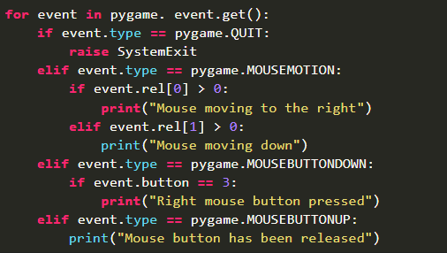
رویدادها

Slide 20
رویدادها

Slide 21
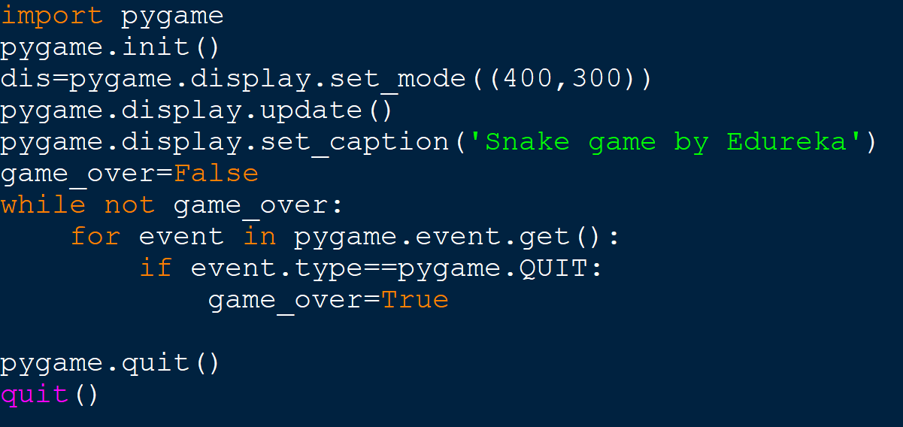
خروج

Slide 22
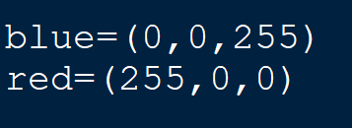
رنگ

Slide 23
رنگ
pygame.draw.rect(display, colour, [x, y, L_x, L_y])
pygame.draw.circle(display, colour, center, radius, width)

Slide 24
رسم
ویندوز
(0,0)
y
x
L_x
L_y

Slide 25
رنگ
pygame.draw.rect(display, colour, [x, y, L_x, L_y])
pygame.draw.circle(display, colour, center, radius, width)

Slide 26
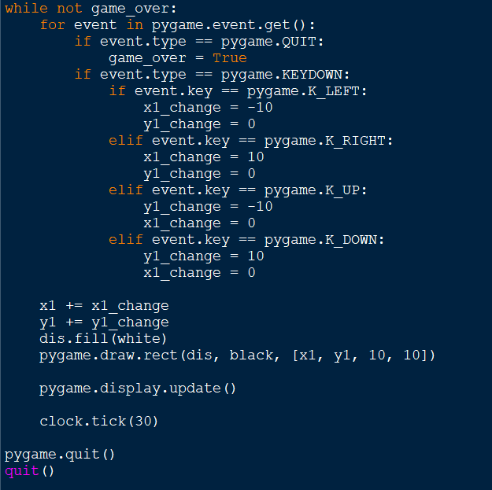
حرکت
-Y
-X
X,Y
+X
+Y

Slide 27

در نهایت به‌روزرسانی
X,Y

Slide 28
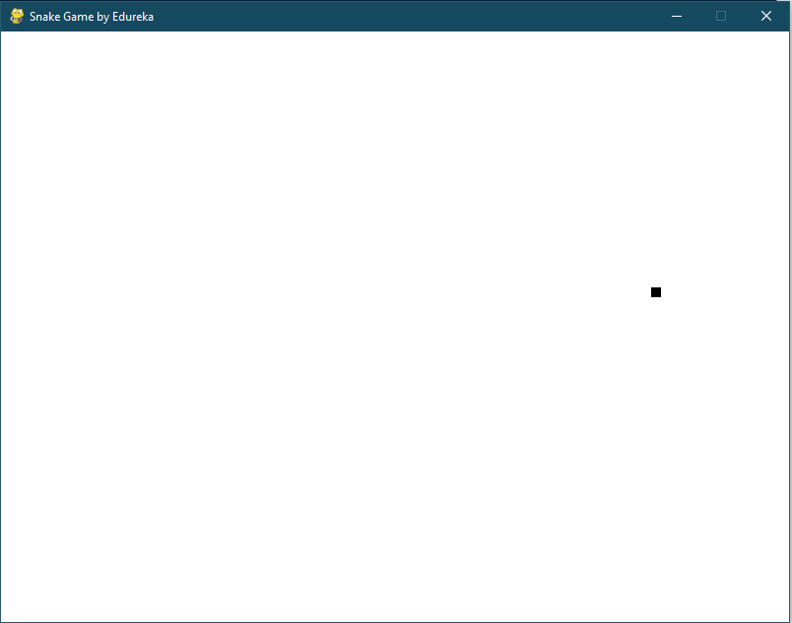
در نهایت به‌روزرسانی

Slide 29
گام‌های بعدی
اضافه کردن غذا
خوردن غذا
بزرگتر شدن

Slide 30
تمرین
دیوار اضافه کنید

Slide 31
تمرین
یک شکل دیگر به صورت آینه‌ای ایجاد کنید

Slide 32
تمرین
پلتفرم ایجاد کنید

